Slide 1
Esercizio 3: Gestione documenti Versione RIA

Slide 2
Gestione documenti
Un’applicazione web consente la gestione di cartelle, sottocartelle e documenti online.
Una cartella ha un nome e una data di creazione e può contenere (solo) sottocartelle.
Una sottocartella può contenere (solo) dei documenti.
Un documento ha un nome, una data di creazione, un sommario e un tipo.
Quando l’utente accede all’applicazione appare una HOME PAGE che contiene un albero delle cartelle e delle sottocartella. Nell’HOME page l’utente può selezionare una sottocartella e accedere a una pagina DOCUMENTI che mostra l’elenco dei documenti di una sottocartella.
Ogni documento in elenco ha due link: accedi e sposta.
Quando l’utente seleziona il link accedi, appare una pagina DOCUMENTO che mostra tutti i dati del documento selezionato.
Quando l’utente seleziona il link sposta, appare la HOME PAGE con l’albero delle cartelle e delle sottocartelle; in questo caso la pagina mostra il messaggio “Stai spostando il documento X dalla sottocartella Y. Scegli la sottocartella di destinazione”, la sottocartella a cui appartiene il documento da spostare NON è selezionabile e il suo nome è evidenziato (per esempio con un colore diverso).
Quando l’utente seleziona la sottocartella di destinazione, il documento è spostato dalla sottocartella di origine a quella di destinazione e appare la pagina DOCUMENTI che mostra il contenuto aggiornato della sottocartella di destinazione.

Slide 3
Gestione documenti
Si realizzi un’applicazione client server web che modifica le specifiche precedenti come segue:
L’applicazione supporta registrazione e login mediante una pagina pubblica con opportune form. La registrazione controlla la validità sintattica dell’indirizzo di email e l’uguaglianza tra i campi “password” e “ripeti password”, anche a lato client. La registrazione controlla l’unicità dello username.
Dopo il login, l’intera applicazione è realizzata con un’unica pagina
Ogni interazione dell’utente è gestita senza ricaricare completamente la pagina, ma produce l’invocazione asincrona del server e l’eventuale modifica del contenuto da aggiornare a seguito dell’evento.
La funzione di spostamento di un documento è realizzata mediante drag and drop.
Si aggiunge una cartella denominata “cestino”. Il drag & drop di un documento o di una cartella nel cestino comporta la cancellazione. Prima di inviare il comando di cancellazione al server l’utente vede una finestra modale di conferma e può decidere se annullare l’operazione o procedere.

Slide 4
Analisi dei dati
Un’applicazione web consente la gestione di cartelle, sottocartelle e documenti online. Una cartella ha un nome e una data di creazione e può contenere (solo) sottocartelle. Una sottocartella può contenere (solo) dei documenti. Un documento ha un nome, una data di creazione, un sommario e un tipo. Quando l’utente accede all’applicazione appare una HOME PAGE che contiene un albero delle cartelle e delle sottocartella. Nell’HOME page l’utente può selezionare una sottocartella e accedere a una pagina DOCUMENTI che mostra l’elenco dei documenti di una sottocartella. Ogni documento in elenco ha due link: accedi e sposta. Quando l’utente seleziona il link accedi, appare una pagina DOCUMENTO che mostra tutti i dati del documento selezionato. Quando l’utente seleziona il link sposta, appare la HOME PAGE con l’albero delle cartelle e delle sottocartelle; in questo caso la pagina mostra il messaggio “Stai spostando il documento X dalla sottocartella Y. Scegli la sottocartella di destinazione”, la sottocartella a cui appartiene il documento da spostare NON è selezionabile e il suo nome è evidenziato (per esempio con un colore diverso). Quando l’utente seleziona la sottocartella di destinazione, il documento è spostato dalla sottocartella di origine a quella di destinazione e appare la pagina DOCUMENTI che mostra il contenuto aggiornato della sottocartella di destinazione.
Entità, attributi, relazioni

Slide 5
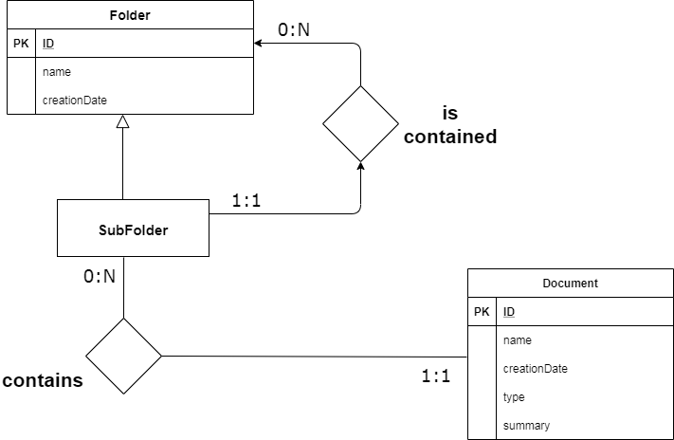
Database Design
Nel modello logico si accorpa la generalizzazione nel padre con perdita di informazione nel DB, ma ciò si compensa inserendo dei vincoli sui dati aggiunti lato server

Slide 6

Database Schema
CREATE TABLE `poliDoc`.`folder` (
`ID` INT NOT NULL AUTO_INCREMENT, `name` VARCHAR(250) NOT NULL, `creationDate` DATE NOT NULL, `IDparent` INT,
PRIMARY KEY (`ID`),
CONSTRAINT `subfold_const`
FOREIGN KEY (`IDparent`)
REFERENCES `poliDoc`.`folder` (`ID`)
ON DELETE CASCADE
ON UPDATE NO ACTION);
CREATE TABLE `poliDoc`.`document` (
`ID` INT NOT NULL AUTO_INCREMENT,
`name` VARCHAR(45) NOT NULL,
`creationDate` DATE NOT NULL,
`type` VARCHAR(50) NOT NULL,
`summary` TEXT NOT NULL,
`IDfolder` INT NOT NULL,
PRIMARY KEY (`ID`),
CONSTRAINT `fold_doc` FOREIGN KEY (`IDfolder`) REFERENCES `poliDoc`.`folder` (`ID`)
ON DELETE CASCADE ON UPDATE CASCADE);
Il database gestisce la relazione tra cartella e sottocartella attraverso l’IDparent:
IDparent = NULL => indica che è una folder (non ha un padre)
IDparent != NULL => indica che è una subfolder
mentre «IDfolder» in document indica in quale cartella è contenuto il documento.
NON VIENE GARANTITO CHE:
I DOCUMENTI SIANO CONTENUTI SOLO NELLE SOTTOCARTELLE
LE SOTTOCARTELLE NON CONTENGANO ALTRE CARTELLE/SOTTOCARTELLE

Slide 7
Vincoli
Prima di inserire dati nel database bisogna verificare che:
Il documento da inserire sia contenuto in una cartella padre con IDparent ! = NULL
La sottocartella da inserire sia figlia di una cartella con IDparent = = NULL

Slide 8
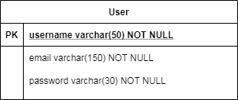
Estensione dei dati per il login
CREATE TABLE `poliDocCS`.`user` ( `username` VARCHAR(50) NOT NULL , `email` VARCHAR(150) NOT NULL, `password` VARCHAR(100) NOT NULL, PRIMARY KEY (`username`));

Slide 9
Analisi dei requisiti applicativi
Un’applicazione web consente la gestione di cartelle, sottocartelle e documenti online. Una cartella ha un nome e una data di creazione e può contenere (solo) sottocartelle. Una sottocartella può contenere (solo) dei documenti. Un documento ha un nome, una data di creazione, un sommario e un tipo. Quando l’utente accede all’applicazione appare una HOME PAGE che contiene un albero delle cartelle e delle sottocartella. Nell’HOME page l’utente può selezionare una sottocartella e accedere a una pagina DOCUMENTI che mostra l’elenco dei documenti di una sottocartella. Ogni documento in elenco ha due link: accedi e sposta. Quando l’utente seleziona il link accedi, appare una pagina DOCUMENTO che mostra tutti i dati del documento selezionato. Quando l’utente seleziona il link sposta, appare la HOME PAGE con l’albero delle cartelle e delle sottocartelle; in questo caso la pagina mostra il messaggio “Stai spostando il documento X dalla sottocartella Y. Scegli la sottocartella di destinazione”, la sottocartella a cui appartiene il documento da spostare NON è selezionabile e il suo nome è evidenziato (per esempio con un colore diverso). Quando l’utente seleziona la sottocartella di destinazione, il documento è spostato dalla sottocartella di origine a quella di destinazione e appare la pagina DOCUMENTI che mostra il contenuto aggiornato della sottocartella di destinazione.
Pages (views), view components, events, actions

Slide 10
Analisi dei requisiti applicativi (RIA)
Si realizzi un’applicazione client server web che modifica le specifiche precedenti come segue:
L’applicazione supporta registrazione e login mediante una pagina pubblica con opportune form. La registrazione controlla la validità sintattica dell’indirizzo di email e l’uguaglianza tra i campi “password” e “ripeti password”, anche a lato client. La registrazione controlla l’unicità dello username.
Dopo il login, l’intera applicazione è realizzata con un’unica pagina
Ogni interazione dell’utente è gestita senza ricaricare completamente la pagina, ma produce l’invocazione asincrona del server e l’eventuale modifica del contenuto da aggiornare a seguito dell’evento.
La funzione di spostamento di un documento è realizzata mediante drag and drop.
Si aggiunge una cartella denominata “cestino”. Il drag & drop di un documento o di una cartella nel cestino comporta la cancellazione. Prima di inviare il comando di cancellazione al server l’utente vede una finestra modale di conferma e può decidere se annullare l’operazione o procedere.
Pages (views), view components, events, actions
Non-functional requirements

Slide 11
Estensione delle specifiche
Aggiunta delle funzionalità di aggiunta di cartelle/sottocartelle
Utilizzo di un form per scegliere il nome della cartella/sottocartella
Aggiunta dei bottoni appositi nella HOMEPAGE
Aggiunta della funzionalità di aggiunta dei documenti
Utilizzo di un form per l’aggiunta di un documento
Aggiunta dei bottoni appositi nella HOMEPAGE
Dopo la registrazione, si viene riportati alla pagina di login piuttosto che creare direttamente la sessione.
Estensione sulla view
Le cartelle, le sottocartelle e i documenti vengono distinti mediante delle apposite icone ed è possibile vedere la data di creazione puntandoli con il cursore per pochi secondi.

Slide 12
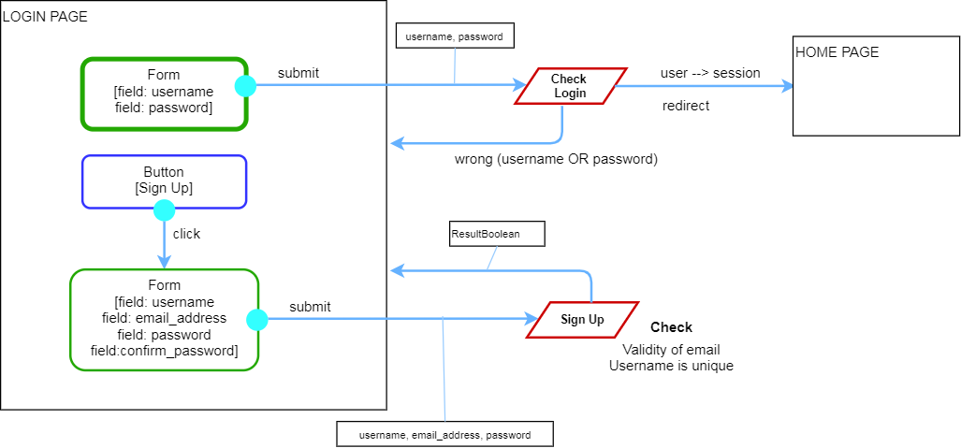
Application Design

Slide 13
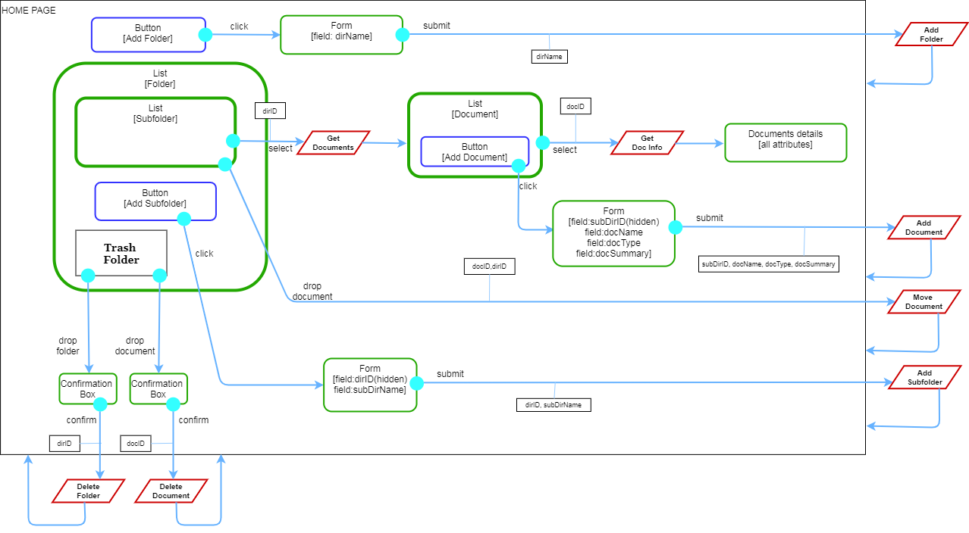
Application Design

Slide 14
Eventi & azioni (1)
Client side |  | Server side
Evento | Azione | Evento | Azione
Index → login form → submit | Controllo dati | POST username password | Controllo credenziali
Index → sign up button | Mostra il form di registrazione | - | -
Index → sign up form → submit | Controllo dati | POST username, email address, password | Controllo validità email e unicità dell'username e salvataggio nel DB
Home page→ load | Aggiorna view con dati elenco | GET | Estrazione cartelle e sottocartelle
Home → elenco sottocartelle → seleziona sottocartella | Aggiorna view con lista documenti | GET dirID | Estrazione lista documenti
Home → elenco documenti → selezione documento | Aggiorna view con info del documento | GET docID | Estrazione dei dati del documento
Home → elenco sottocartelle → drop documento | Controllo validità sottocartella | GET docID, dirID | Spostamento del documento nella sottocartella selezionata col drop
Home → add folder button | Mostra il form per decidere il nome della nuova cartella | - | -

Slide 15
Eventi & azioni (2)
Client side |  | Server side
Evento | Azione | Evento | Azione
Home → add folder form → submit | Controlla campi ed invia i dati | POST dirName | Sanitize dei dati e creazione della nuova cartella nel DB
Home → elenco cartelle → add subfolder button | Mostra il form per creare una nuova sottocartella | - | -
Home → add subfolder form → submit | Controlla campi ed invia i dati | POST dirID, subDirName | Sanitize dei dati e creazione della nuova sottocartella nel DB
Home → elenco documenti → add document button | Mostra il form per creare un nuovo documento | - | -
Home → add document form → submit | Controlla campi ed invia i dati | POST subDirID, docName, docType, docSummary | Sanitize dei dati e creazione del nuovo documento nel DB
Home → Trash folder → Drop di una cartella/sottocartella | Chiedi conferma e se accettata, invia la richiesta al server | GET dirID | Elimina la cartella/sottocartella dal DB
Home → Trash folder → Drop di un documento | Chiedi conferma e se accettata, invia la richiesta al server | GET docID | Elimina il documento dal DB
Home → Logout | - | GET | Invalida la sessione

Slide 16
Servlets & Controllori di eventi (1)
Client side |  | Server side
Evento | Controllore | Evento | Controllore
Index → login form → submit | Function doLogin | POST username password | LoginController(servlet)
Index → sign up button | Function showSignUp | - | -
Index → sign up form → submit | Function doSignUp | POST username, email address, password | SignUpController(servlet)
Home page→ load | Function PageOrchestrator.start Function PageOrchestrator.refresh | GET | GetDirsList(servlet)
Home → elenco sottocartelle → seleziona sottocartella | Function docHandler.getDocuments | GET dirID | GetDocsList(servlet)
Home → elenco documenti → selezione documento | Function docHandler.getDocInfo | GET docID | GetDocInfo(servlet)
Home → elenco sottocartelle → drop documento | Function docHandler.moveDoc | GET docID, dirID | MoveDocument(servlet)
Home → add folder button | Function dirHandler.showAddDir | - | -

Slide 17
Servlets & Controllori di eventi (2)
Client side |  | Server side
Evento | Azione | Evento | Azione
Home → add folder form → submit | Function dirHandler.createDir | POST dirName | CreateDirectory(servlet)
Home → elenco cartelle → add subfolder button | Function dirHandler.showAddSubDir | - | -
Home → add subfolder form → submit | Function dirHandler.createSubDir | POST dirID, subDirName | CreateDirectory(servlet)
Home → elenco documenti → add document button | Function docHandler.showAddDoc | - | -
Home → add document form → submit | Function docHandler.createDoc | POST subDirID, docName, docType, docSummary | CreateDocument(servlet)
Home → Trash folder → Drop di una cartella/sottocartella | Function dirHandler.deleteDir | GET dirID | TrashController(servlet)
Home → Trash folder → Drop di un documento | Function dirHandler.deleteDoc | GET docID | TrashController(servlet)
Home → Logout | - | GET | Logout(servlet)

Slide 18
Componenti (Server Side)
Model Object (Beans)
Document
Folder
FolderList
User
Data Access Object (DAO Classes)
UserDAO
checkLogin(username,password)
isUnique(username)
signup(user)
DocDAO
getDocumentsInto(IDfolder)
getDocument(docID)
moveDoc(docID,intoDir)
getDocumentsWithParent(IDparent)
addDoc(name,type,summary,IDfolder)
deleteDoc(docID)
FolderDAO
getParentFolders()
getChildFolders(IDparent)
getFolder(dirID)
addChildFolder(name,IDparent)
addParentFolder(name)
deleteFolder(ID)
existParentDir(dirID)
existSubDir(dirID)
Controllers (Servlets)
LoginController
SignupController
GetDirsList
GetDocsList
GetDocInfo
CreateDirectory
CreateDocument
MoveDocument
TrashController
Logout

Slide 19
Componenti (Client Side)
View Components JS
Pagine
login.html + login.js
Homepage.html + home.js
Utils
ajax.js (send asyncronous request to server)
PageOrchestrator
start
refresh
selectSubDir
selectDoc
showError
resetRightColumn
PersonalMessage
show
DocHandler
registerEvents
fillDocsList
getDocuments
showDocInfo
getDocInfo
showAddDoc
createDoc
hideRightColumn
reset
DirHandler
registerEvents
fillDirsList
getDirs
moveDoc
showAddDir
createDir
showAddSubDir
createSubDir
deleteDir
deleteDoc
hideForm
reset

Slide 20
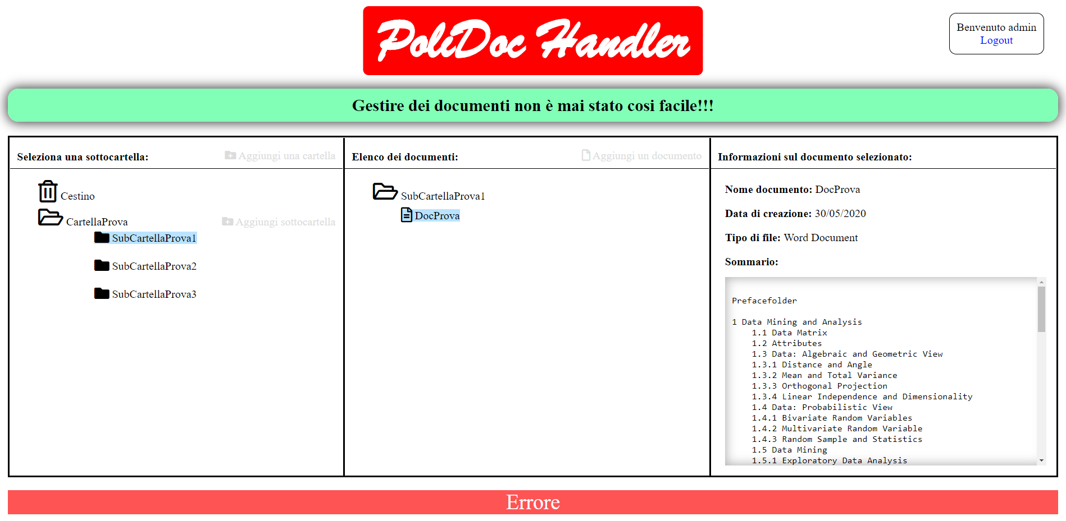
Stato contenuto nelle View Components
PageOrchestrator
selectedSubDirId
selectedDocId
errorBox(alert)
PersonalMessage
username
DocHandler
docContainer
docInfoContainer
rightTitle
Orchestrator
DirHandler
dirContainer
dirForm
selectedSubDirTitle
subDirForm
rightTitle
orchestrator
username
selectedSubDirTitle
rightTitle
dirContainer
docContainer
errorBox
docInfoContainer

Slide 21
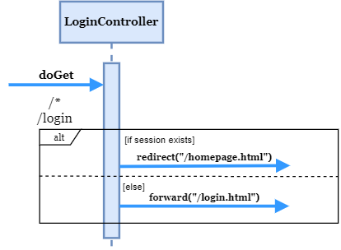
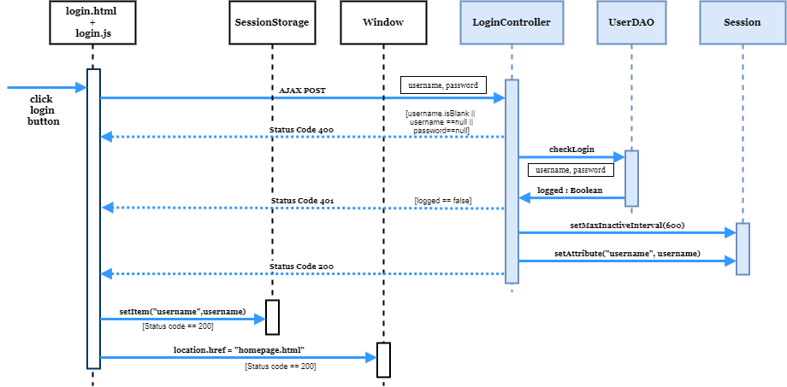
Evento: Login
Status code 500 in caso di errori durante le query SQL
(Non inserito per semplicità)
Nota Bene: Ogni status code di errore ricevuto dal client mostra il corrispettivo messaggio di errore sulla view.

Slide 22
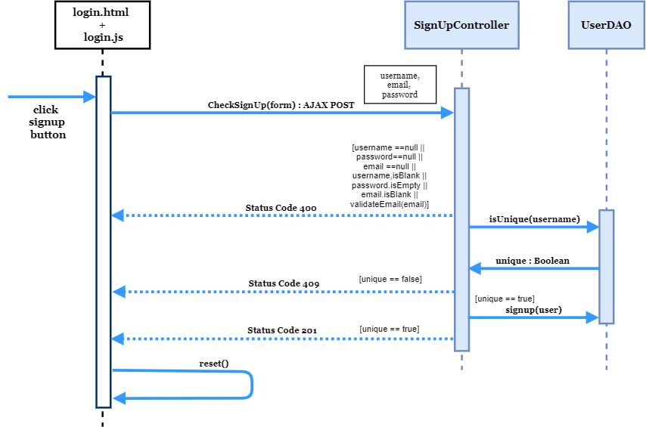
Evento: SignUp

Slide 23
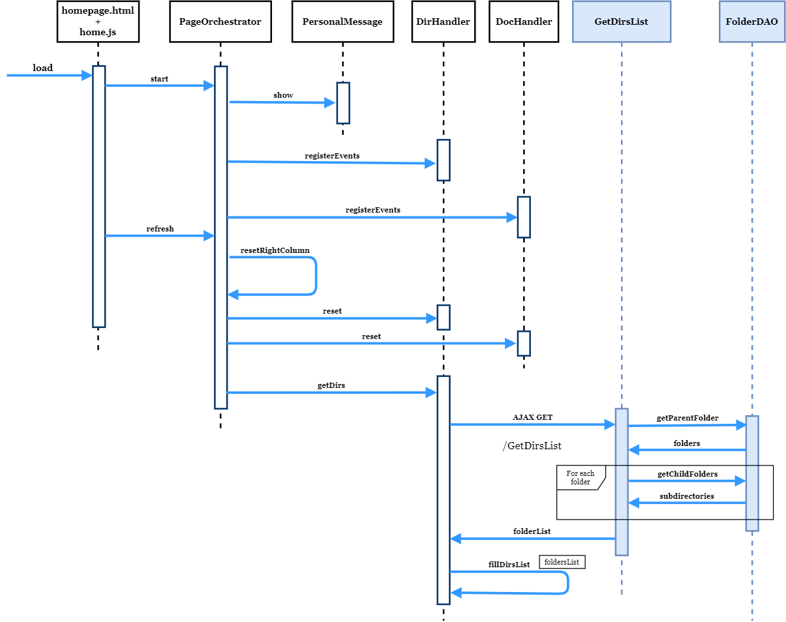
Evento: Caricamento della homepage
con un parametro nullo
(Vedi Spostamento
di un documento)

Slide 24
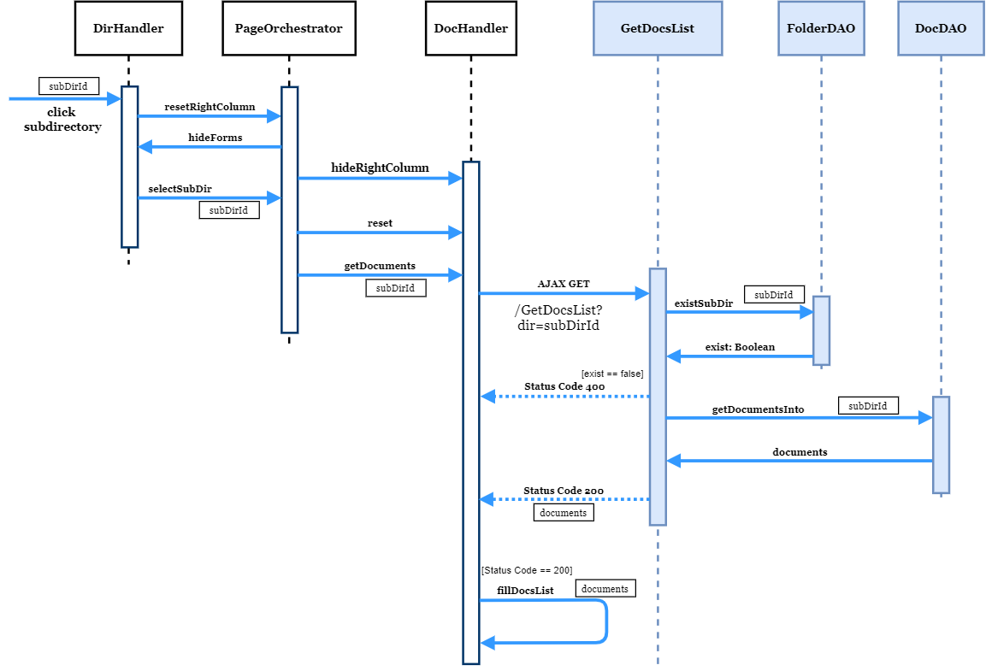
Evento: Selezione di una sottocartella
PageOrchestrator salva la sottocartella selezionata

Slide 25
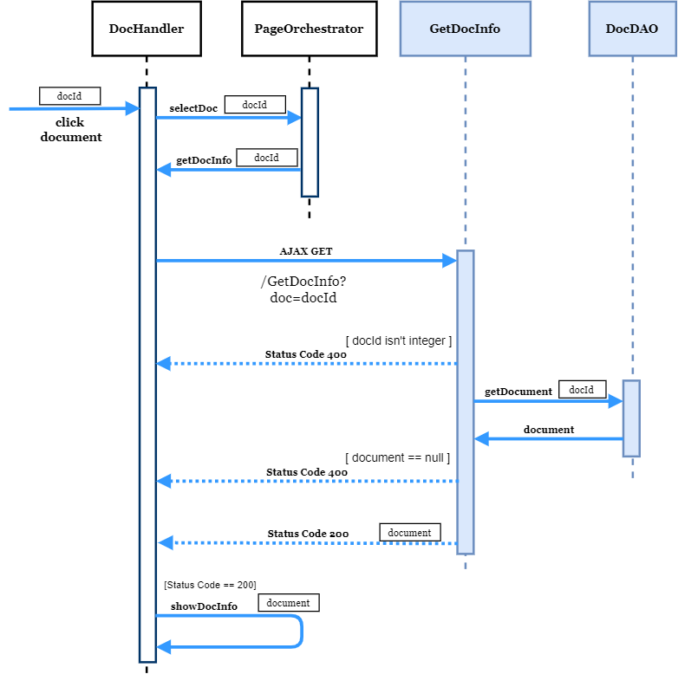
Evento: Accesso ad un documento
PageOrchestrator salva il documento selezionato

Slide 26
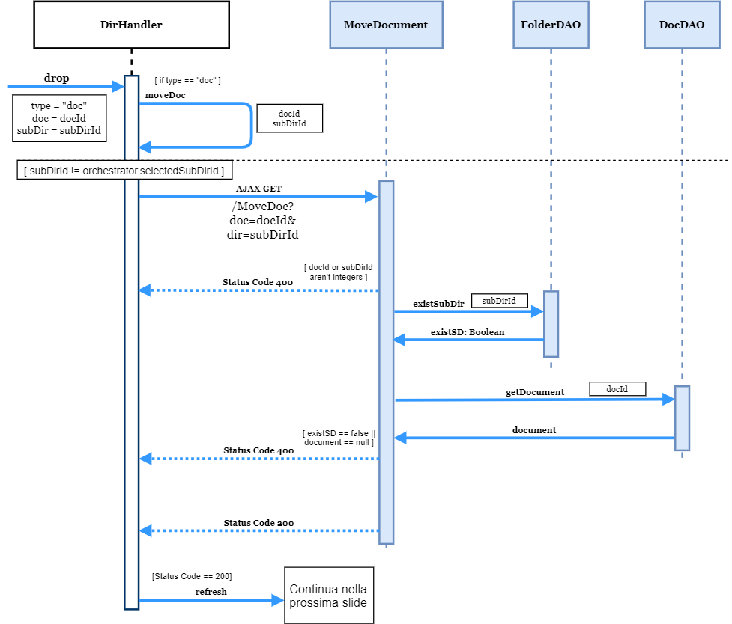
Evento: Spostamento di un documento

Slide 27
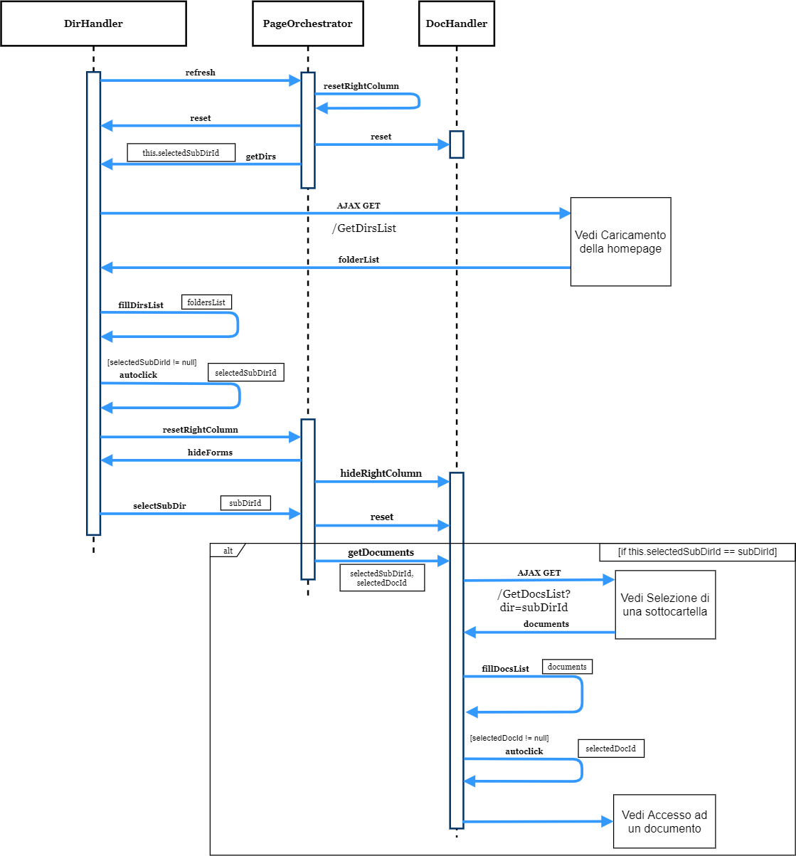
Evento:
Spostamento di
un documento
(continua)
Questa chiamata inserisce sempre il parametro selectedSubDirId, che però è null nel caso in cui non è stato selezionato nulla
DirHandler.getDirs(subDirId)
Aggiorna l’elenco di cartelle e sottocartelle e seleziona in automatico la sottocartella con
id = subDirId se tale parametro non è nullo, altrimenti non seleziona nulla.
DocHandler.getDocuments(subDirId, docId)
Aggiorna l’elenco di documenti contenuti nella sottocartella con id = subDirId e seleziona in automatico il documento con
id = docId se tale parametro non è nullo, altrimenti non seleziona nulla.

Slide 28
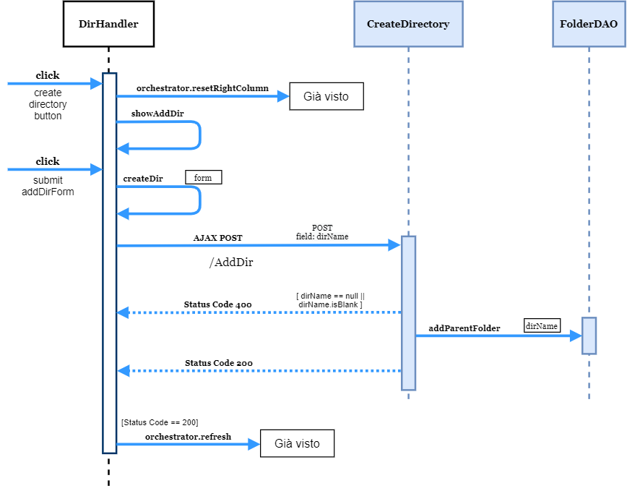
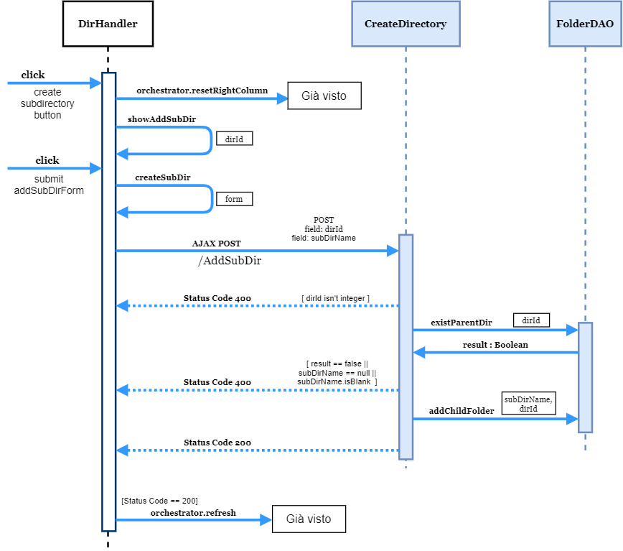
Evento: Creazione di una cartella/sottocartella
Cartella
Sottocartella
CHECKS
Il nome delle cartelle/sottocartelle deve essere non vuoto o una stringa vuota
ed è necessario fare l'escape della stringa prima di salvarlo sul DB

Slide 29
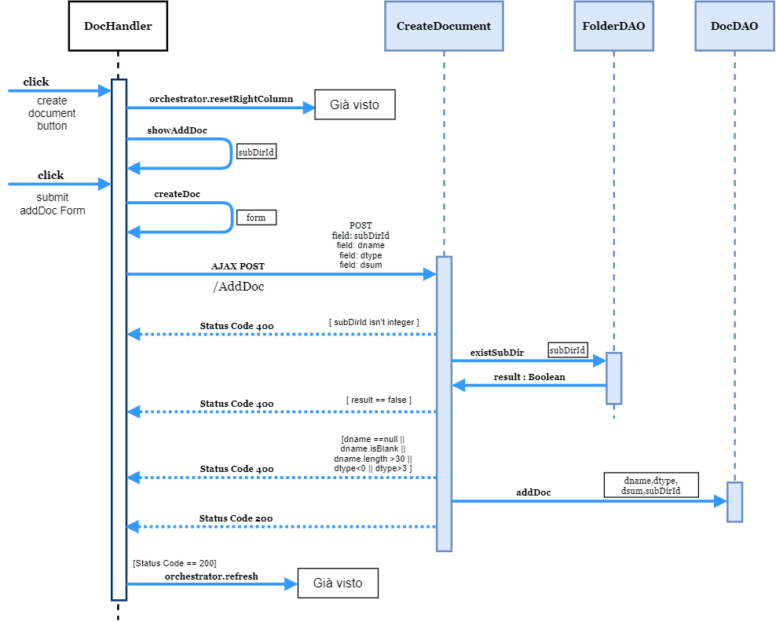
Evento: Creazione di un documento
CHECKS
subDirID deve essere valido e riferito ad una sottocartella
dname deve essere non nullo, valido e non superiore a 30 caratteri
dtype è un indice compreso tra 0 e 3
dname e dsum devono subire l'escape prima di essere salvati sul DB

Slide 30
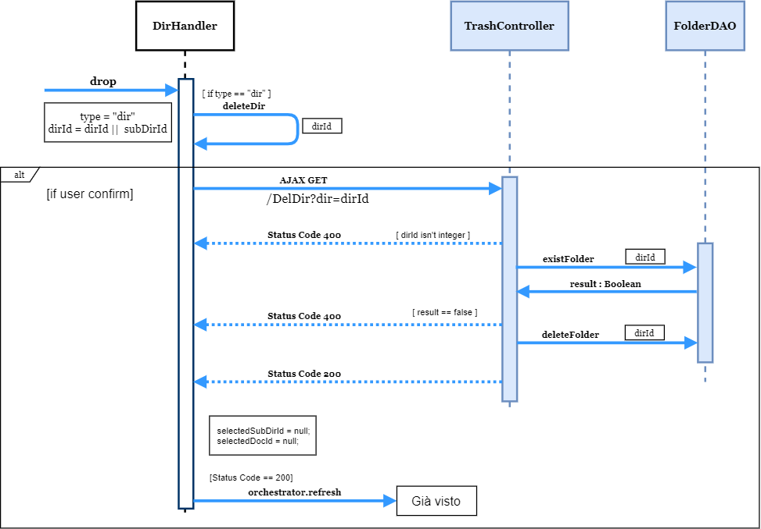
Evento: Rimozione di una cartella/sottocartella
Dopo la cancellazione di una cartella, è necessario resettare lo stato dell’orchestrator, in modo da non generare errori sulla procedura di autoclick nel refresh

Slide 31
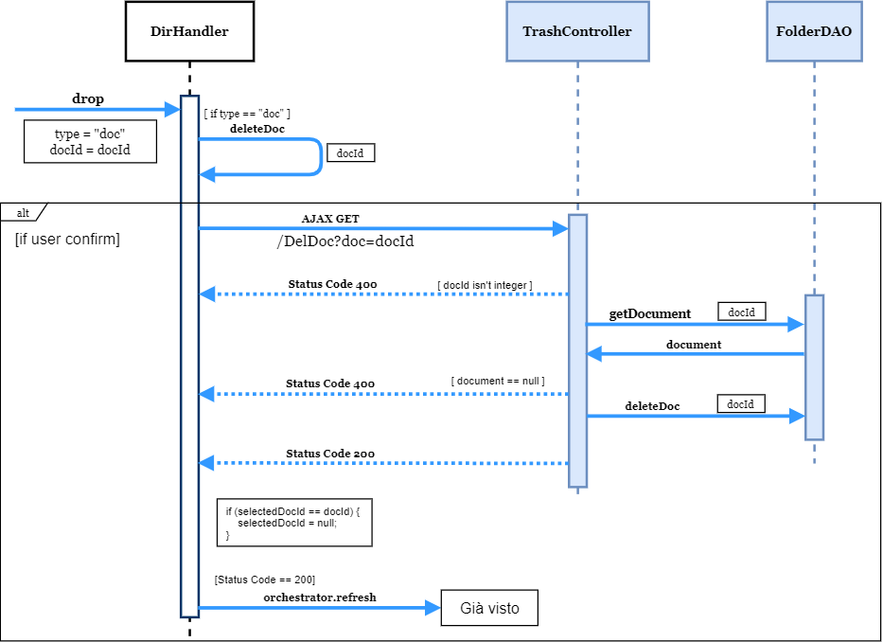
Evento: Rimozione di un documento
Se si cancella un documento selezionato, è opportuno resettare lo stato dell’orchestrator che salva l’id di tale documento, in modo da evitare che ci sia un autoclick su un elemento inesistente durante il refresh

Slide 32
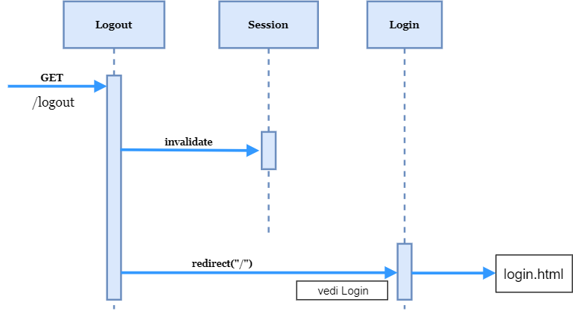
Evento: Logout

